Slide 1
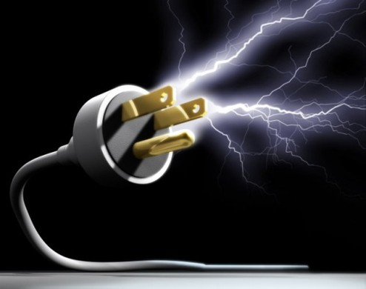
правила безпеки при використанні газових та електричних приладів

Slide 2
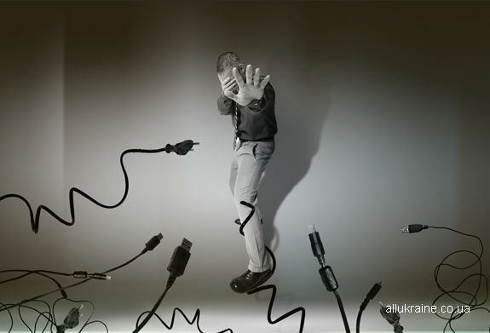
Кожен день ти користуєшся електричними приладами, але потрібно знати, що вони криють у собі небезпеку. Так, дія електричного струму на людину може при­зводити до електричних травм та пошкоджень, таких як скорочення м'язів, що супроводжується сильним болем, втратою свідомості, порушенням роботи серця чи дихання (або обох цих порушень разом). Іноді трапляються нещасні випадки від дії електричного струму, які приводять до смерті людини. Та щоб уникнути багатьох неприємностей, тобі достатньо завжди пам’ятати та дотримуватись правил поводження з електричними приладами.

Slide 3
Правила поводження з електричними приладами:
Якщо ти дивишся телевізор, а екран погас або почав миготіти, ні в якому разі не можна по ньому стукати. Він може загорітися або навіть вибухнути. Його треба негайно вимкнути.
Якщо щось потрапило до телевізора, радіоприймача та інших електроприладів, які працюють, треба в першу чергу їх вимкнути. Ні в якому разі не можна лізти туди олівцем чи іншим предметом.
Забороняється тягнути за електричний шнур руками, тому що він може обірватися і вразити електричним струмом.
Не можна підвішувати речі на кабелі.
Коли ідеш з дому – всі електроприлади мають бути вимкнені.
Використання електричних приладів не за призначенням або не­вміле користування ними, може призвести до Пожежі!

Slide 4

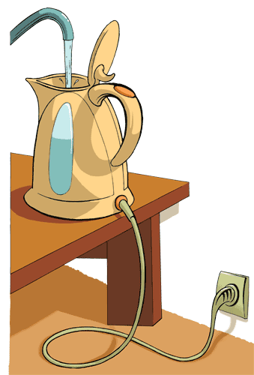
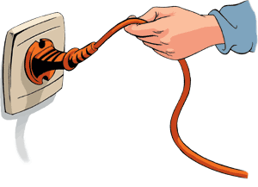

Slide 5

Але якщо вже так сталося, що електричне обладнання загорілося, то перш за все потрібно:
терміново телефонуй за номером 101 і викликай пожежників на допомогу.
вимкнути електрорубильник. (А ти знаєш, де знаходиться електрорубильник твого помешкання? Якщо ні, тоді негайно попроси своїх батьків показати тобі його і навчити, як ним користуватися!)
Якщо знеструмити електромережу неможливо, то слід пам’ятати: не можна застосовувати для гасіння воду та пінні вогнегасники, можна лише порошкові;

Slide 6
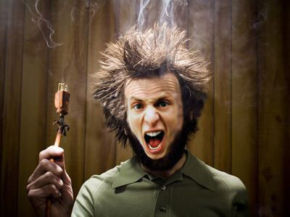
Якщо електроприлад зайнявся, спробуй діяти за такою схемою:
обмотай руку сухою ганчіркою, висмикни вилку з розетки;
накрий палаючий предмет ковдрою;
повідом дорослих про пожежу.

Slide 7
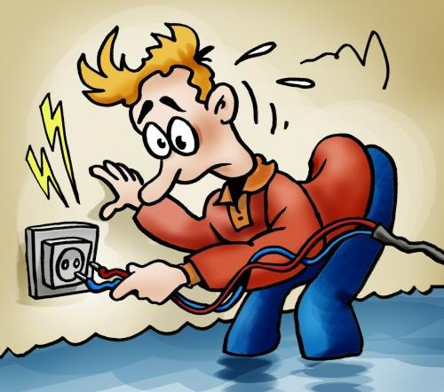
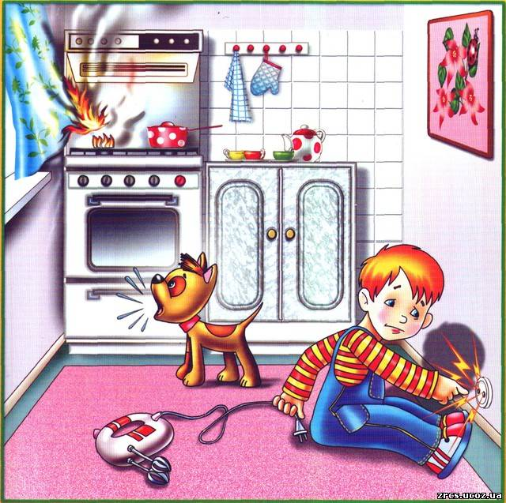
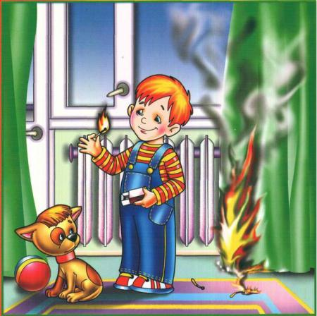
В жодному разі не

Slide 8
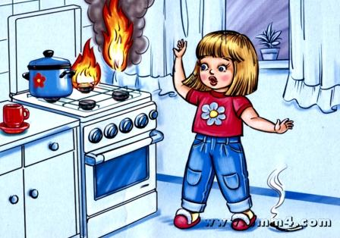
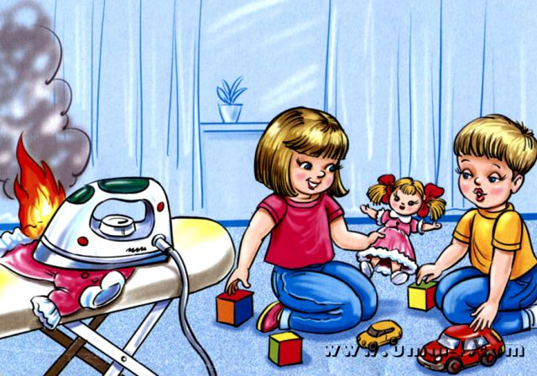

Slide 9
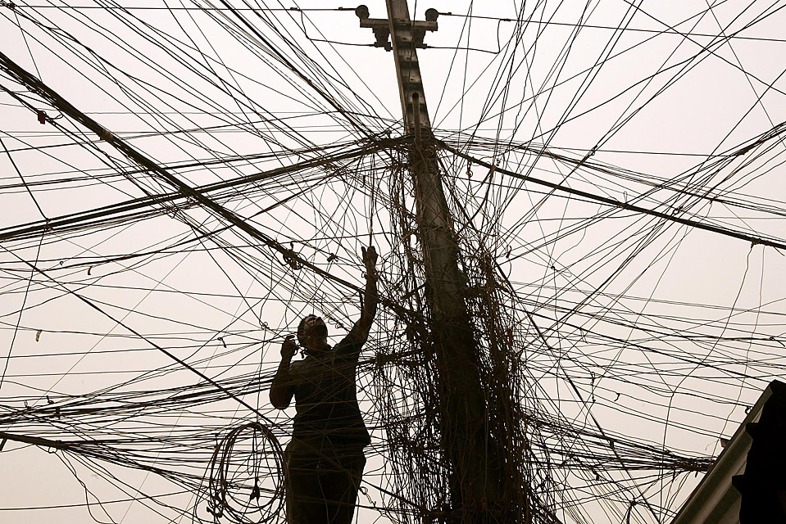
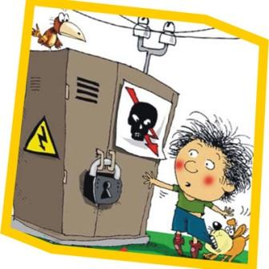
Під час прогулянки ЗАБОРОНЯЄТЬСЯ:
підходити до оголених дротів і чіпати їх руками;
розводити багаття, запускати повітряних зміїв під лініями електропередач;
гратись поблизу підстанцій.

Slide 10



Якщо не забувати ці прості правила, то можна уникнути багатьох неприємностей.
Пам’ятай, несправності в електромережі й електричних приладах може усунути лише спеціаліст-електрик!

Slide 11
Правила безпеки при поводженні з газом
Щоб газ приносив людям лише радість і тепло, кожний член сім'ї, починаючи зі шкільного віку, мусить знати і суворо дотриму­ватись правил безпечного користування газом, знати, до яких на­слідків призводить порушення цих правил.
Природний газ майже вдвічі легший за повітря і при витоку з при­ладів і газопроводів піднімається, скупчуючись у верхніх зонах при­міщень.
Природний і зріджений гази не мають кольору і запаху. Щоб газам надати запаху, до них додають домішки, у результаті чо­го з’являється запах гнилої капусти.
Запам’ятай, що газ, яким користуються у побуті, є горючою ре­човиною і порушення правил користування ним може призвести до виникнення пожежі.

Slide 12
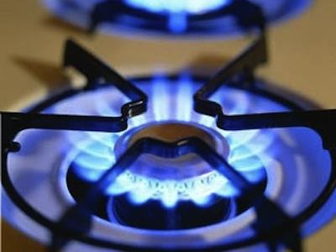
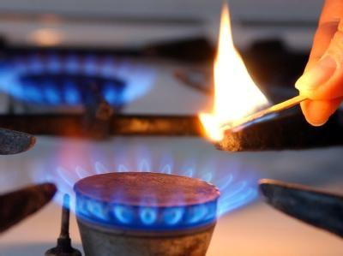
Основні вимоги безпечної експлуатації побутового газового устаткування
Для попередження виникнення пожежонебезпечної ситуації по­трібно правильно користуватися побутовими газовими приладами.

Slide 13
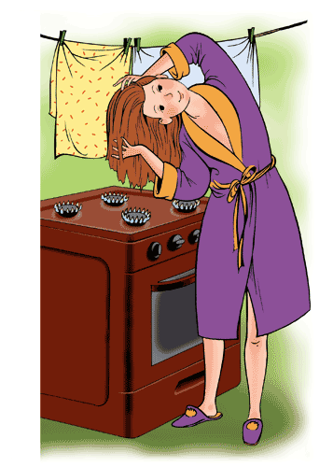
Запам’ятай основні вимоги для попередження пожежі:
Забороняється користуватися несправними газовими приладами чи викори­стовувати їх не за призначенням.
Не можна залишати без нагляду працюючі газові прилади
Якщо газ потрапив у повітря приміщення, негайно слід закрутити кран подачі газу і провітрити приміщення.
Категорично забороняється сушити білизну чи волосся над пли­тою із запаленими пальниками.
Не можна розміщувати біля газової плити речовини, що можуть легко займатися: папір, тканини тощо.

Slide 14
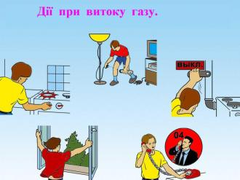

Slide 15
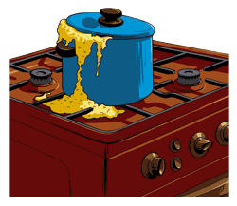
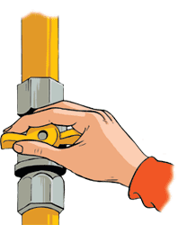
Порядок дій при виявленні запаху газу:
ні в якому разі не використовуй сірники, запальнички та інші джерела відкритого вогню; не вмикай світло та будь-які електроприлади; не користуйся електродзвінками квартир; не використовуй телефони з дисковими номеронабирачами;
негайно перекрий вентилі на газовому приладді і крани на плиті;
відчини вікно і двері, створивши протяг для провітрюван­ня приміщення;
виклич аварійну службу газу за телефоном104 і залиш приміщення.

Slide 16
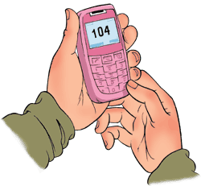
Порядок дій у разі вибуху газу та пожежі в приміщенні:
негайно перекрий вентилі на газовому приладді і крани подачі газу перед ними;
терміново повідом аварійну службу газу за телефоном 104;
негайно повідом пожежну охорону за телефоном 101;
якщо є постраждалі - виклич швидку медичну допомогу за телефоном 103.

Slide 17
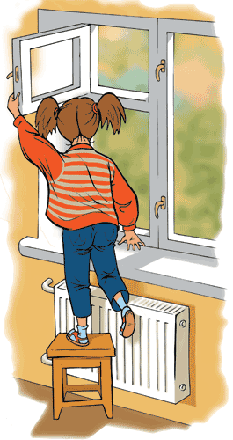
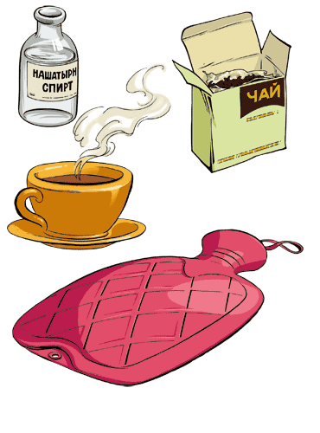
Правила поведінки при отруєнні газом:
відчини вікна, двері;
потерпілого необхідно винести на вулицю і розстебнути одяг на грудях. На голову покласти холодний компрес, а до ніг – грілку, оббризкати обличчя холодною водою, дати понюхати нашатирний спирт, напоїти міцним чаєм, кавою.

Slide 18
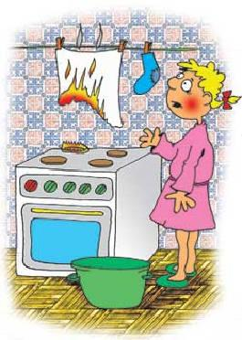

Будь завжди уважним при користування газом, неухильно дотримуйся правил експлуатації газових приладів – у цьому запорука твоєї безпеки!
ПАМ’ЯТАЙ, користуватись газовим приладдям можна тільки після того, як дорослі детально пояснять тобі правила поводження з ними і ще деякий час наглядатимуть за тим, чи правильно ти все виконуєш.

